Slide 1

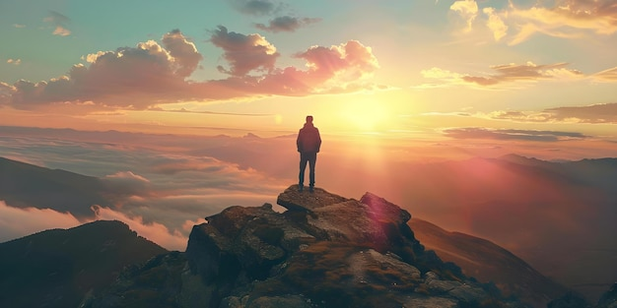
DANÇA COM LOBOS
Um encontro INESPERADO

Slide 2

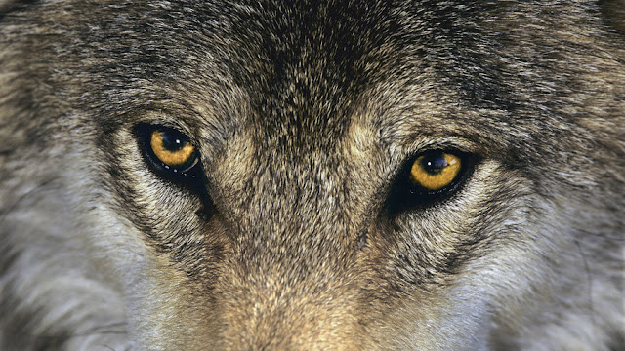
"Entre o silêncio e o vento

Slide 3
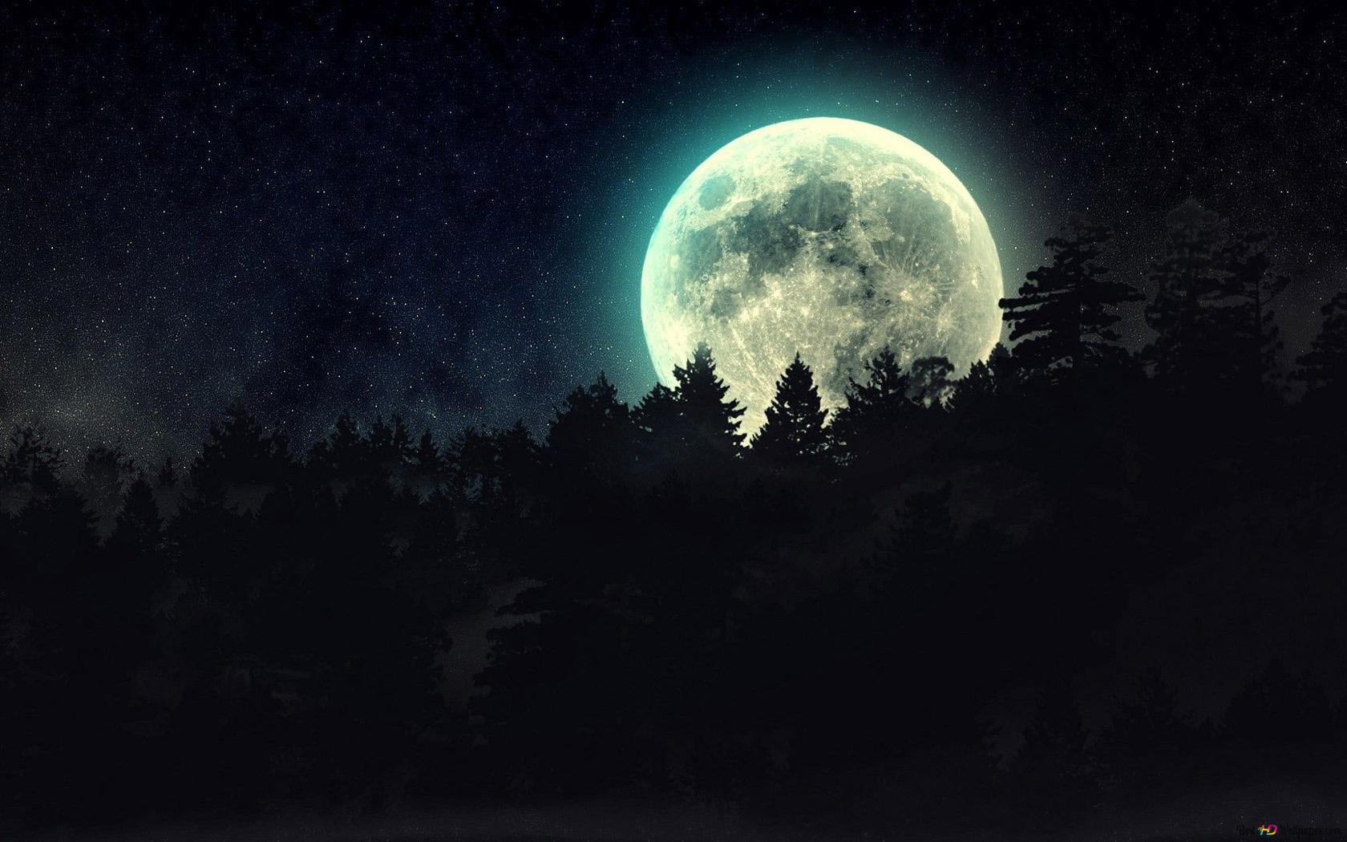
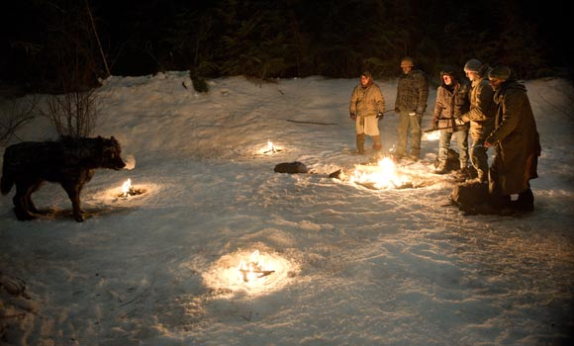
"Olhos que falam sem palavras"

Slide 4

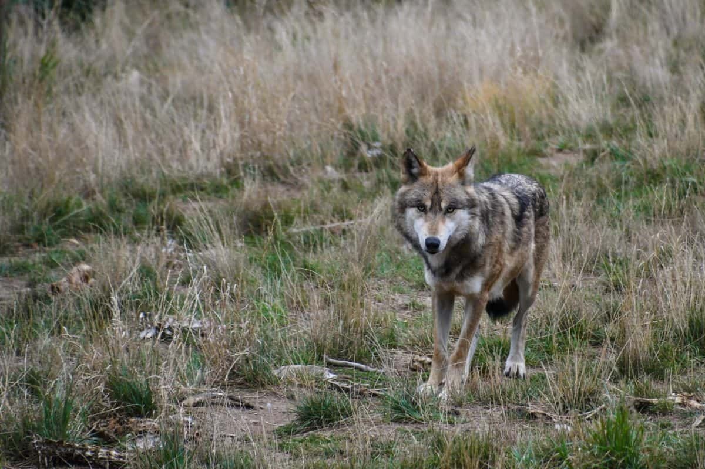
"Medo... respeito...curiosidade"

Slide 5
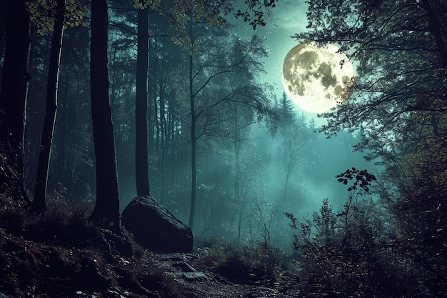
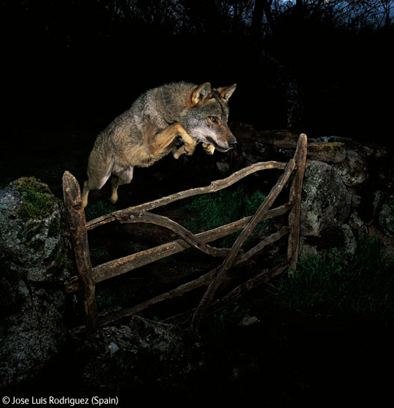
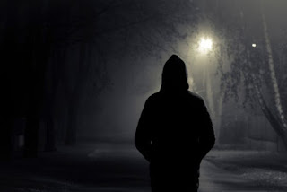
Dois mundos se tocam

Slide 6
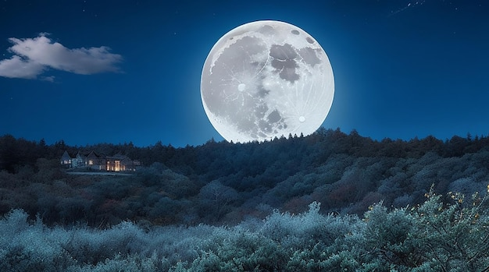
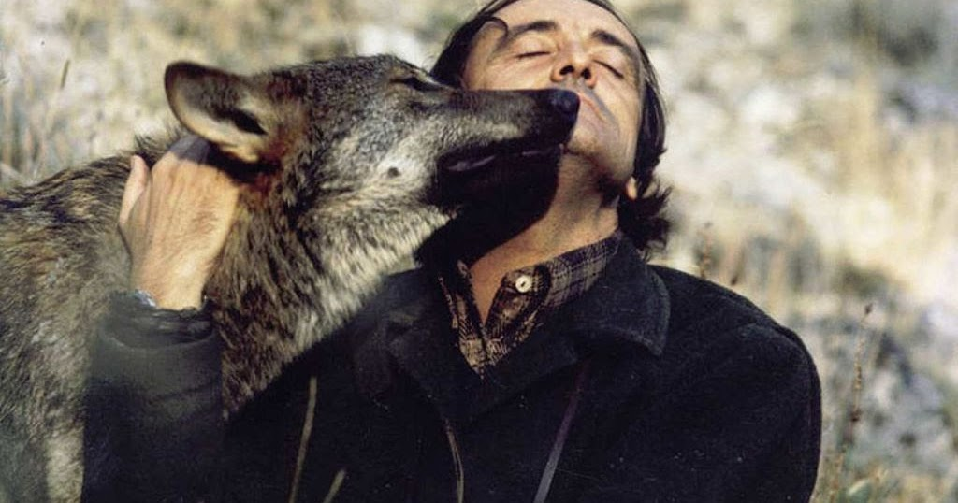
"A amizade transforma destinos"

Slide 7
"Dança com Lobos"

Slide 8

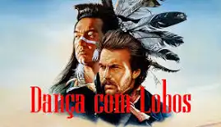
Artes & Sons
Acervo Pessoal
Músicas
Dança com Lobos
e
Imagine
CRIAÇÃO & APRESENTAÇÃO
VENDRAMINI
Toninho
No período da Guerra Civil Americana, o jovem militar John Dunbar cria uma estratégia não violenta de aproximação com índios Sioux. Os indígenas, que acham curiosa a amizade de Dunbar com um lobo, passam a conviver de forma afetuosa com o tenente.

